Slide 1
Desarrollo de api sin base de datos
Un camino distinto en el desarrollo de greenfield apps

Slide 2
Agenda
Alternativa muy opinable de como pensar una API sin focalizarse en la base de datos para solo pensar en el negocio
No es una charla sobre DDD
No es una charla sobre TDD
No es una charla sobre Web Api o Frameworks

Slide 3
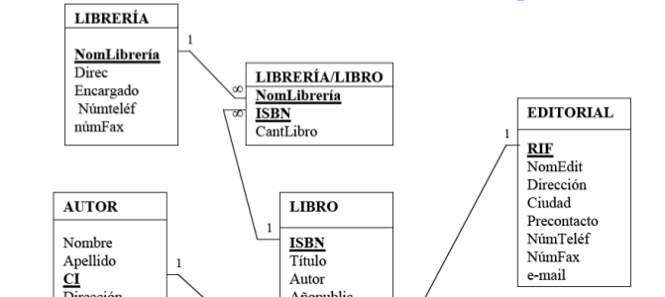
Habia una vez

Slide 4

Decisiones apresuradas
Notes:
Cuando pienso en software trato de tomar las decisiones al momento de la necesidad. Trato de no pensar en el futuro ni en cosas que necesitamos o prevemos que vamos a necesitar.
No sabemos luego donde vamos a guardar esa información hay tantas opciones y muchas validas y otras no.
Lo importante a mi punto de vista es focalizarnos en el negocio y luego tood lo otro sale solo.

Slide 5

“Base luego código”
Notes:
Okay, y digamos que empezamos por la base, que problemas encuentro:
Me pasa que cuando empiezo con proyecto y tiendo a pensar como lo voy a guardar y todo eso. No es nuestra culpa las herramientas y las practicas nos llevaron a eso. CodeFirst, DatabaseFirst, Migrations etc
Porque pensar como guardar la información sino sabemos que forma tendrá. Luego tenemos quilombo de migraciones, campos, validaciones, data vieja etc.

Slide 6
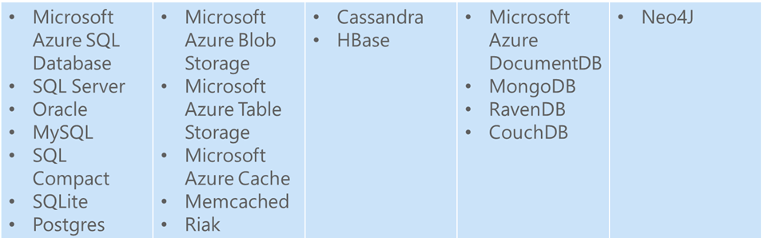
La nube provee alternativas
Notes:
Muchas veces vamos a tener que guardar los datos en un modelo relacional, y esta bien salvo que empecemos a pensar en otras opciones, o tengamos restricciones económicas.
Eso para mi es pensar en la nube, ver que alternativas hay y en base a eso usarlas de acuerdo a lo que consideremos mejor para nuestro proyecot (tiempo, costos, equipo, lo que sea que evalueamos)

Slide 7
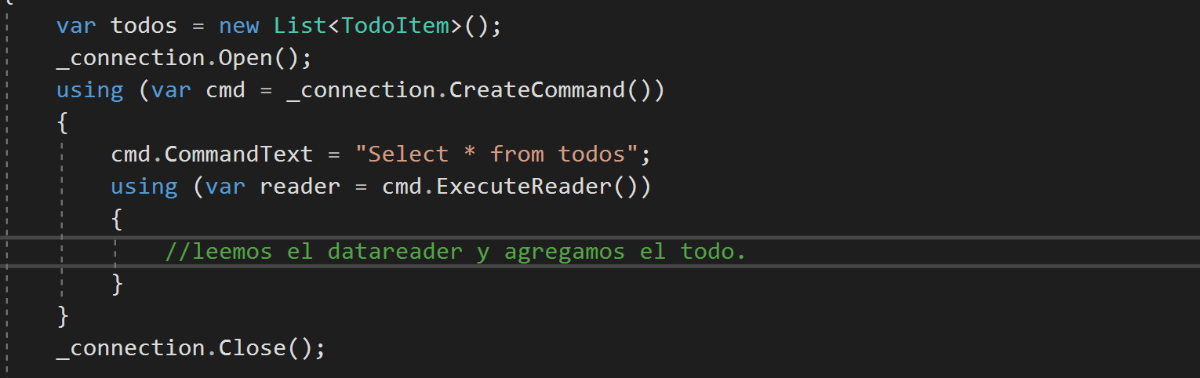
Llamadas directas

Slide 8
Usando el contexto

Slide 9
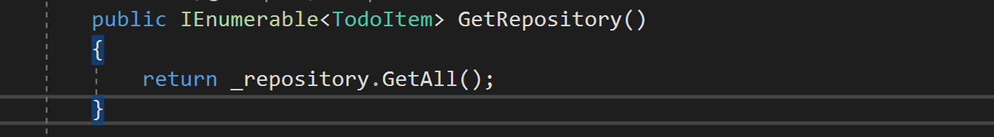
Repositorios

Slide 10
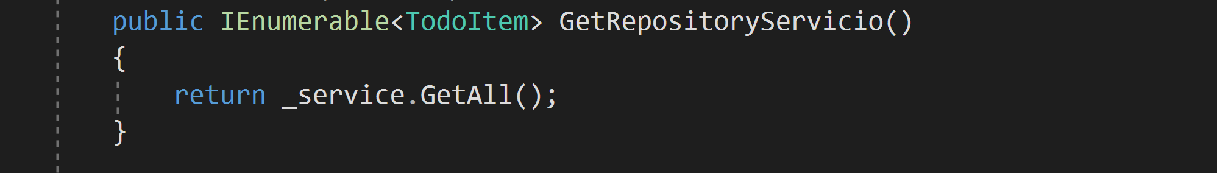
Repositorios + Servicios

Slide 11
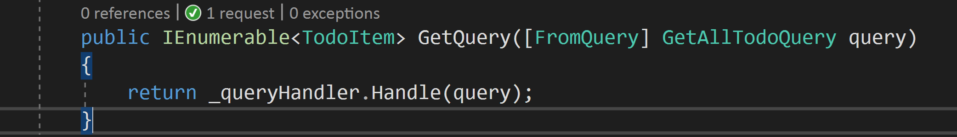
Comandos y Queries

Slide 12
Demo

Slide 13

Preguntas

